Slide 1
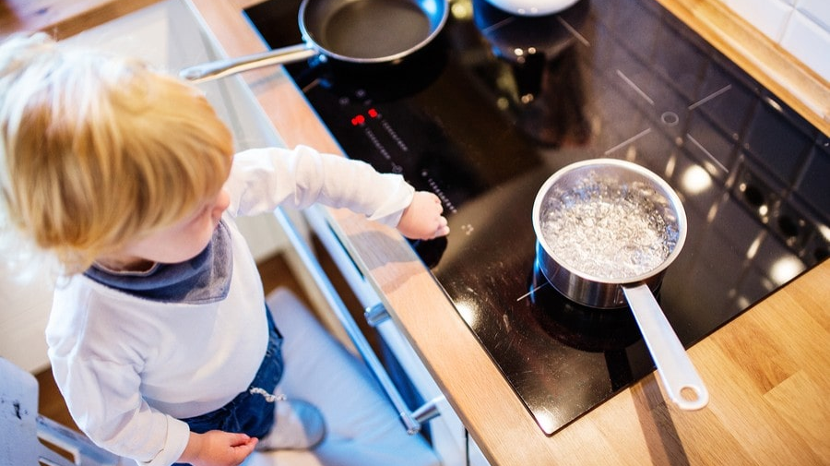

Slide 2

e-SAFEcandle
Ramsey carpentier, michiel ooghe, thibo terryn, florian titiljon

Slide 3

Wat is ons probleem?
Kleine broertje
Graag ontdekken
Kaarsjes

Slide 4
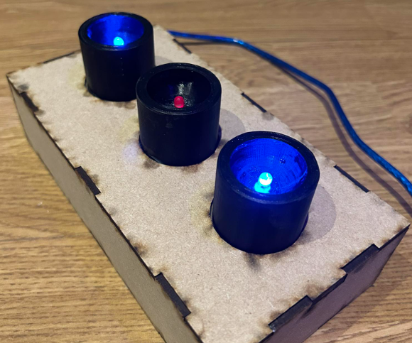
Voor welk oplossing gaan we?
E-SafeCandle

Slide 5

SWOT
S
Strengths
SWOT Analyse
Snelle variaties door microcontroller
Uitbreidingsmogelijkheden: meer modellen → meer verkoop

Slide 6
SWOT
W
Weaknesses
SWOT Analyse
Nadelen tegenover concurrent: geen groot bedrijf, minder naam bekendheid.
Geen massa productie.

Slide 7
SWOT
O
Opportunities
SWOT Analyse
Iedereen wil een veilige omgeving voor kinderen.
Uitbreidingsmogelijkheden: meer modellen → kopers hebben meer keuzes

Slide 8
SWOT
T
Threats
SWOT Analyse
Voedingskabel nodig waardoor de plaatsing soms beperkt is.
Bestaat al.

Slide 9
Het testen van onze ECandle
Gebruiksvriendelijkheidstest
Kinderveiligheidstest

Slide 10

GitHub

Slide 11
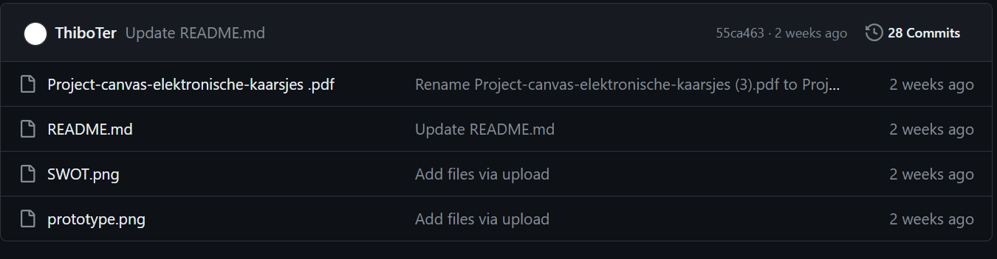
Repository
https://github.com/ThiboTer/Opdracht-Process-design

Slide 12
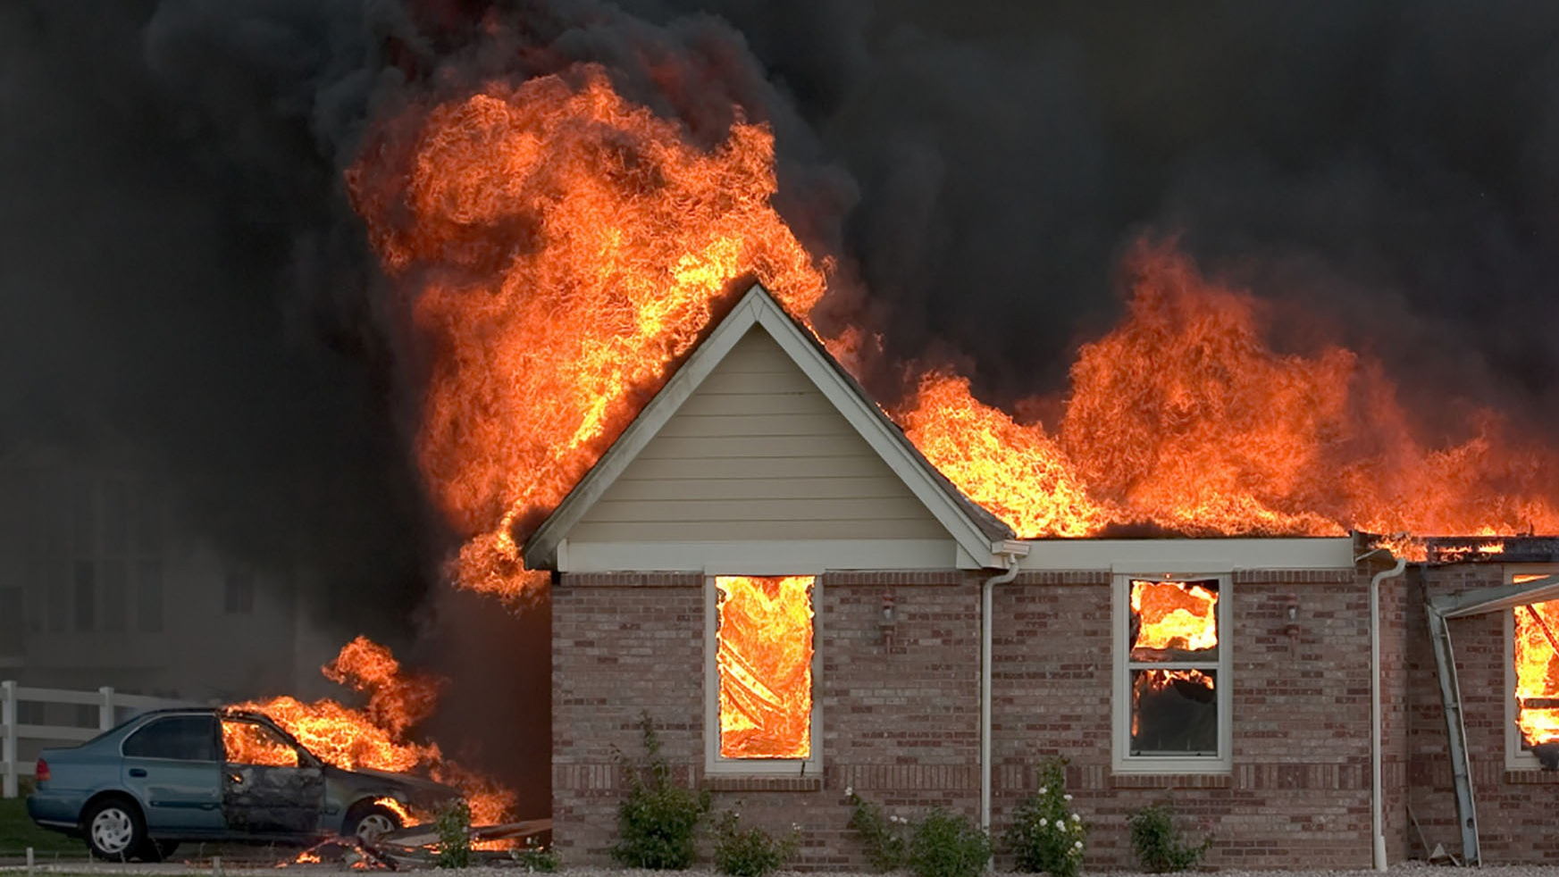
Bedankt voor jullie aandacht.

